Slide 1
4
算法简介

Slide 2
4.1 计算机问题求解的步骤
（1）仔细分析具体问题，将其转变成一个数学问题，构建一个求解该问题的数学模型；
（2）针对构建的数学模型，给出其求解步骤（设计可以指导后续编程的算法）；
（3）写出程序代码；
（4）运行调试程序代码，修正出现的错误，直到最后得到满意的结果。

Slide 3
4.2 算法的五个特性
算法可以简单地理解为求解某个问题的能行可计算过程。算法最早是数学中的概念，计算机出现后延伸到计算机科学领域，使用计算机编程求解某问题的算法具备如下五个特性：
（1）有限性(有穷性)：一个算法必定要在有限的步骤内终止；
（2）确定性：一个算法的每一个步骤必需有精准的定义不会出现歧义；
（3）输入：一个算法有零个或多个输入；
（4）输出：一个算法至少有一个输出；
（5）能行性：一个算法的每一个步骤都是可执行的。

Slide 4
4.3 机器学习算法简介
机器学习的研究最早可以追溯到1952 年，IBM科学家Arthur Samuel设计了一款可以学习的西洋跳棋程序。它能通过观察棋子的走位来构建新的模型，并用其提高自己的下棋技巧。Samuel和这个程序进行多场对弈后发现，随着时间的推移程序的棋艺变得越来越好。Samuel用这个程序推翻了以往“机器无法超越人类，不能像人一样写代码和学习”这一传统认识，他对机器学习的定义是：不需要确定性编程就可以赋予机器某项技能的研究领域。

Slide 5
机器学习算法主要分为两大类：监督学习和无监督学习。
监督学习是指学习数据本身被进行了人工标注，算法利用数据训练模型，然后用模型预测那些没有标注的数据，给出预测结果。例如，利用已经人工标注好猫和狗的图片各1000张，训练一个模型，可以让计算机识别没有见过的新图片，判断它是猫还是狗。
无监督学习是指学习数据本身是没有人工标注的，算法根据数据本身的特点给出预测结果。例如有猫狗图片各1000张，但并没有标明哪些是猫哪些是狗，让计算机自动把这些图片分成两类。

Slide 6
使用监督学习算法解决的问题又可以分为两类：回归问题与分类问题。
回归问题指的是预测结果为连续值的问题，如线性回归、股票价格预测、天气预报等。
分类问题指的是预测结果为离散值的问题，如图片分类、人脸识别、神经网络分类等。目前流行的神经网络算法因其网络层次较多，也被称为深度学习算法。有一种解决分类问题的算法叫做逻辑斯蒂回归算法，虽然名字中有回归，它实际上是一种分类算法。
监督学习算法使用人工标注好的数据得到模型的过程称为训练，用模型再去对没有人工标注的数据进行分类或回归值的过程称为预测。监督学习算法处理的数据又通常被分成训练集和测试集，训练集用于构建模型，测试集用于测试模型的效率。

Slide 7
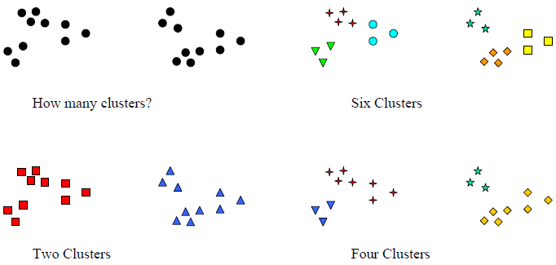
使用无监督学习算法解决的问题中最典型的是聚类问题，它可以简单地描述为：根据在数据中发现的描述对象及其关系的信息，将数据对象分组。下图是聚类问题的一个实例，左上角子图中黑点表示没有被人工标记的对象，其余三个子图为执行不同聚类算法之后的分类结果，相同颜色与形状的点被划分为一类。

Slide 8
4.4 查找算法
查找算法的某元素在列表中的位置，
（1）顺序查找
顺序查找的基本思想是：
从列表的起始位置开始扫描，依次将扫描到的元素值与待查找的元素值相比较，若找到相等的则表示查找成功并输出该元素在列表中的位置（可以输出该元素在列表中的下标，如果列表中有多个元素值与待查找的元素值相等，则输出位置最靠前的元素的下标）；
若扫描结束仍没有找到与待查找的元素值相等的元素，则表示查找失败（通常输出一个负整数如-1表示查找失败）。

Slide 9
输入一个整数，输出其在列表[1, 2, 32, 8, 17, 19, 42, 13, 0]中的位置（下标），如果该数不在列表中，则输出-1。
实现顺序查找算法的python代码如下：
a=[1, 2, 32, 8, 17, 19, 42, 13, 0]
n=len(a)
x=int(input("输入一个整数x="))
posi=-1 #变量posi表示x在列表a中的位置，默认其不在a中
for i in range(n):
if x==a[i]:
posi=i
print(posi)

Slide 10
（2）二分查找
二分查找也叫做折半查找，也是查找某个元素在列表中的位置，不过二分查找针对的列表是有序表，列表元素值按照递增或递减顺序排列。二分查找的基本思想是：
查找过程从列表的中间元素开始，用待查找元素x先与列表最中间的元素m比较，m将列表分成两个子表，若x与m相等则查找成功；
若x小于m，则在前一个字表中继续查找x；
若x不小于m，则在后一个字表中继续查找x；进一步查找过程重复刚开始的步骤，递归进行下去，直到找到x在列表中的位置，或者发现x并不在列表中。

Slide 11
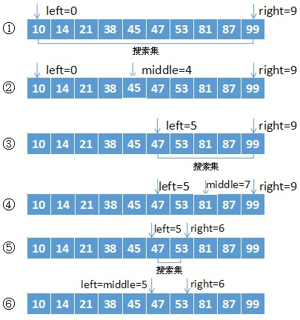
使用二分算法在列表中查找47的过程，查找成功，最终middle的值即为47在列表中的位置！

Slide 12
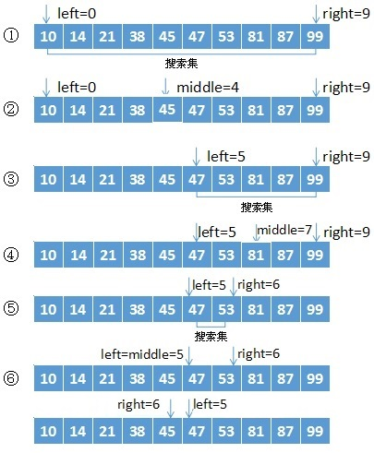
使用二分算法在列表中查找46的过程，最终right<left，查找失败！

Slide 13
4.5 排序算法
（1）冒泡排序
冒泡排序（以递增排序为例）的基本思想是：
从第一个元素开始，依次比较相邻两元素，如果前一元素大于后一元素就交换位置，否则不作处理，直到最后一个元素为最大，此时完成第一次循环；
然后重新从新的首元素开始，再次依次比较相邻两元素，直至倒数第二个元素为次大元素，完成第二次循环；以此类推，直至没有任何一对数字需要比较，则此序列最终成为有序序列。
当两元素的交换条件为：前一元素小于后一元素时交换位置，此排序方式就转变为从大到小排序。

Slide 14
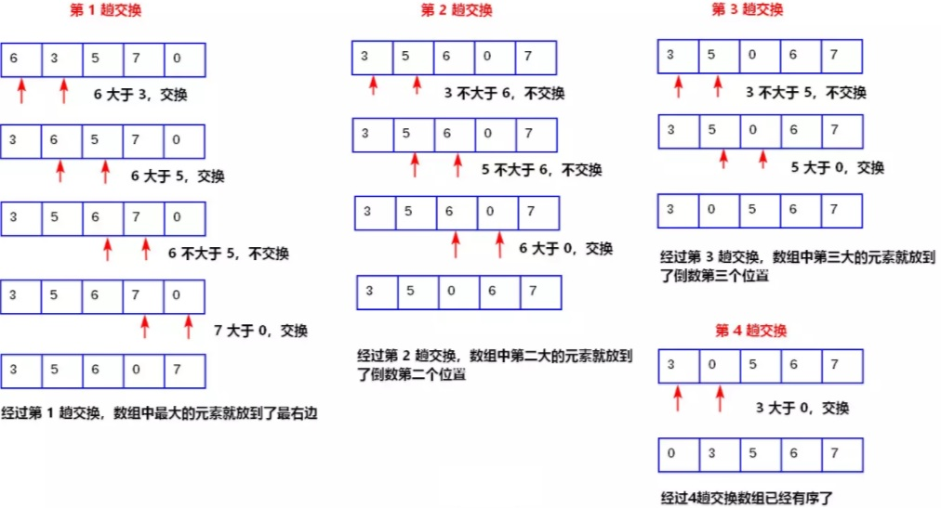
冒泡排序过程示意图

Slide 15
实现冒泡排序的Python程序
a = [2, 3, 7, 5, 1]
n = len(a)
for i in range(n-1,0,-1):
for j in range(0, i):
if a[j] > a[j+1]:
t=a[j]
a[j]=a[j+1]
a[j+1]=t
print(a)

Slide 16
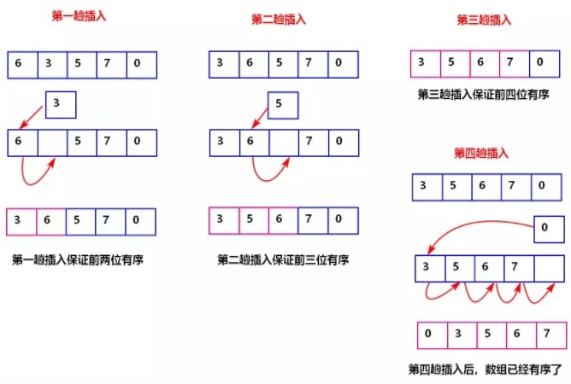
（2）插入排序
插入排序的基本思想是：将n个待排序的元素看成一个有序列表和一个无序列表，开始时从n个待排序元素中抽取一个元素作为有序列表，则剩余的n-1个元素组成无序列表，每次抽取无序列表中的一个元素插入到有序列表中，直到无序列表中的所有元素都插入到有序列表中。

Slide 17
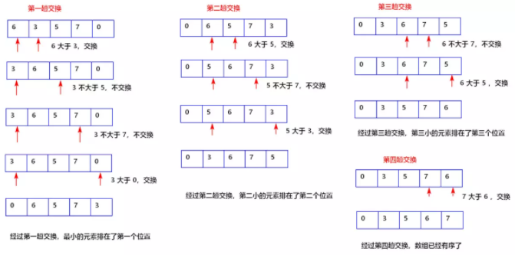
（3）选择排序
选择排序（以递增排序为例）的基本思想是：从n个待排序元素中选出最小的一个元素，放在数列的第1位；接着从后n-1个待排序元素中选出最小元素，放在数列的第2位；反复执行此操作，直到全部待排序的数据元素排完。

Slide 18
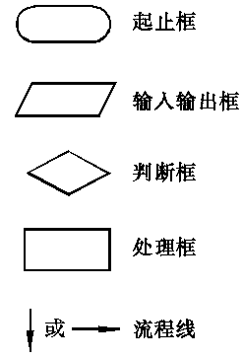
4.6 流程图
结构化程序设计中的三种基本程序结构为顺序结构、选择结构、循环结构。任何复杂的程序都是由这三种基本结构组合而成。
流程图是表示程序结构的一种图形工具，其基本组成部分如右图所示。
起止框：每个流程图都有一个开始框和结束框；
输入输出框：对应输入输出语句；
处理框：对应赋值语句；
判断框：对应选择或循环时的判断条件；
流程线：对应语句执行的先后顺序。

Slide 19
（1）顺序结构流程图
只包含顺序结构的程序比较简单，通常只有输入、输出以及赋值语句。绘制流程图时每条语句对应的流程图符号，按照语句执行的顺序用流程线（箭头）连接起来，前后各加一个开始框与结束框即可。
下面顺序结构的程序对应的流程图如右所示。
a=int(input(‘输入a=’))
b=int(input(‘输入b=’))
t=a
a=b
b=t
print(a,b)
流程图中每个图形符号中的内容可以是一条语句，也可以是对多条语句的文字描述，只要描述清楚即可。
开始
输入a和b
t=a
a=b
b=t
输出a和b
结束

Slide 20
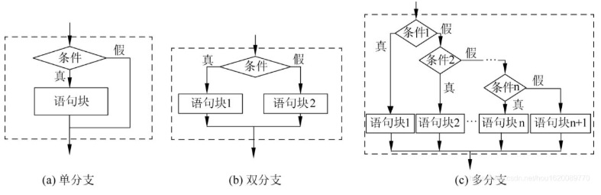
（2）选择结构流程图
Python中实现选择结构的if语句有三条：if语句、if-else语句、if-elif-else语句，分别对应单分支、双分支、多分支的流程结构，三者流程图如下所示。

Slide 21
下面程序中含有一个if语句，其对应的流程图如右所示。
a=input("输入a=")
a=int(a)
b=input("输入b=")
b=int(b)
c=a
if a<b:
c=b
print(c)
开始
输入a和b
c=a
假
a<b
真
c=b
输出c
结束

Slide 22
下面程序中含有一个if-else语句，其对应的流程图如右所示。
a=int(input("输入a="))
b=int(input("输入b="))
if a<b:
c=b
else:
c=a
print(c)
开始
输入a和b
假
a<b
真
c=b
c=a
输出c
结束

Slide 23
下面程序中含有一个if-elif-else语句，其对应的流程图如右所示。
age=int(input("输入age="))
if age < 4:
price = 0
elif age < 18:
price = 5
else:
price = 10
print(price)
开始
输入age
假
age<4
真
假
age<18
真
price=0
price=5
price=10
输出price
结束

Slide 24
下面程序中含有一个if语句的嵌套，其对应的流程图如右所示。
age=int(input("输入age="))
if age < 18:
if age<4:
price = 0
else:
price = 5
else:
price = 10
print(price)
开始
输入age
假
age<18
真
age<4
假
真
price=5
price=10
price=0
输出price
结束

Slide 25
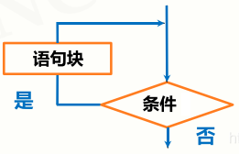
（3）循环结构流程图
循环结构的流程图如下所示，循环开始时先判断条件是否成立，如果条件成立则执行循环体中的语句块，如果条件不成立则跳过循环语句，每循环一次后都会判断条件是否成立，条件成立就继续循环，条件不成立则终止循环。

Slide 26
下面程序中含有一个while循环，其对应的流程图如右所示。
n=input("输入n=")
n=int(n)
s=0
i=1
while i<=n:
s=s+i
i=i+1
print(s)
开始
输入n
s=0
i=1
i=i+1
真
s=s+i
i<=n
假
输出s
结束

